Slide 1
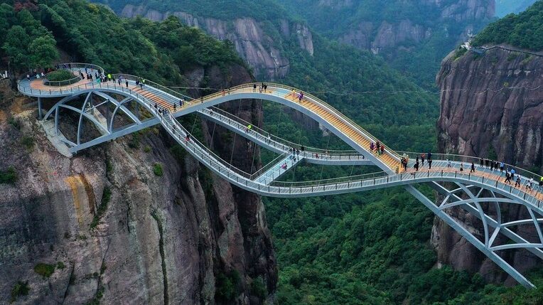
Práctica N°3 Mecánica de Materiales
Ayudante: Yasmin Maril yasminmaril@udec.cl
Profesor: Dr. Carlos Camurri

Slide 2
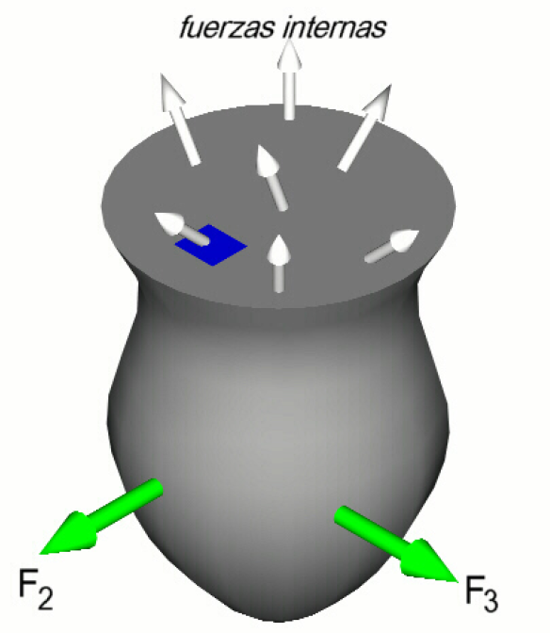
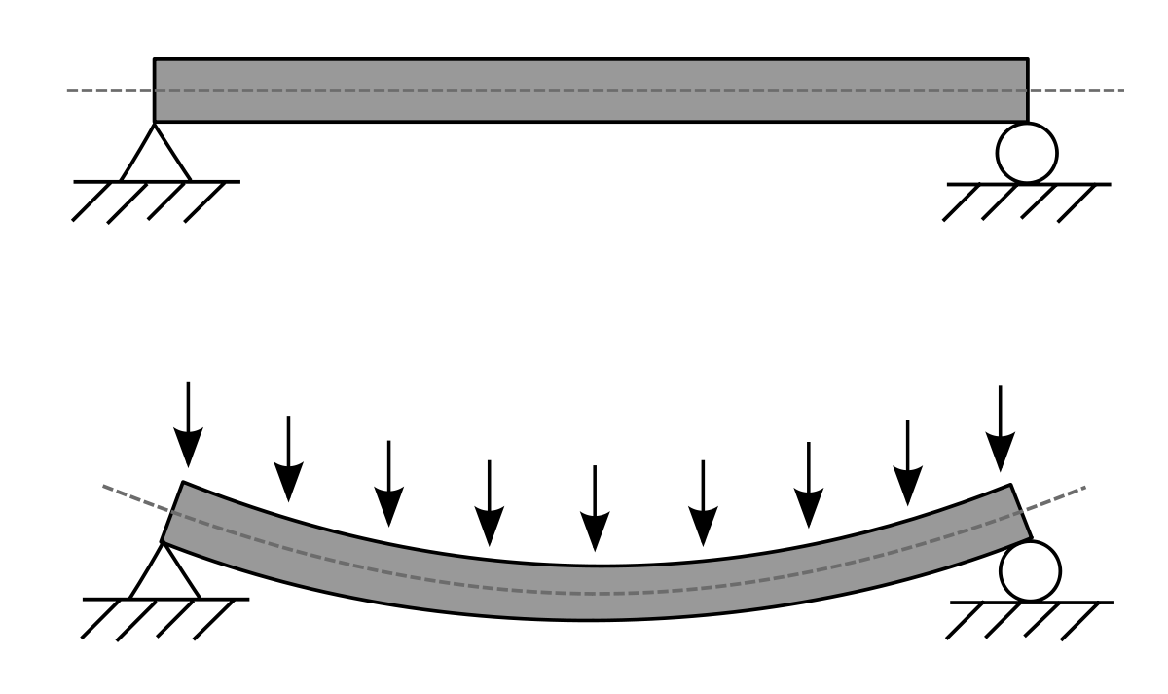
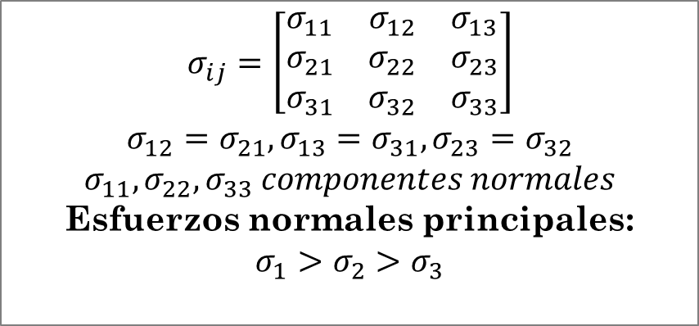

Esfuerzo y deformación
$$σ_{ij}=\left[\begin{matrix}σ_{11} & σ_{12} & σ_{13} \\ σ_{21} & σ_{22} & σ_{23} \\ σ_{31} & σ_{32} & σ_{33}\end{matrix}\right]$$
$$σ_{12}=σ_{21},σ_{13}=σ_{31},σ_{23}=σ_{32}$$
$$σ_{11},σ_{22},σ_{33} componentes normales$$
Esfuerzos normales principales:
$$σ_{1}>σ_{2}>σ_{3}$$
$$l_{ij}=\left[\begin{matrix}l_{11} & l_{12} & l_{13} \\ l_{21} & l_{22} & l_{23} \\ l_{31} & l_{32} & l_{33}\end{matrix}\right]$$
$$l_{12}=l_{21},l_{13}=l_{31},l_{23}=l_{32}$$
$$l_{11},l_{22},l_{33} componentes normales$$
Deformaciones normales principales:
l(1) > l(2) > l(3)
Actúan en planos normales principales.
Dados por las direcciones normales principales

Slide 3
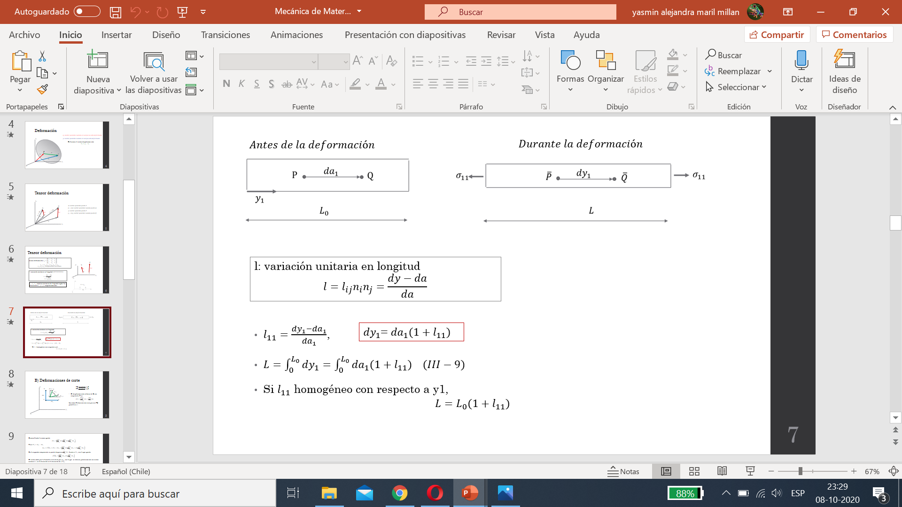
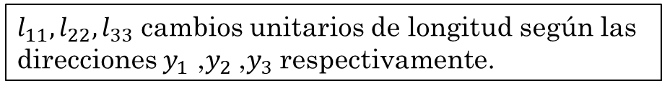
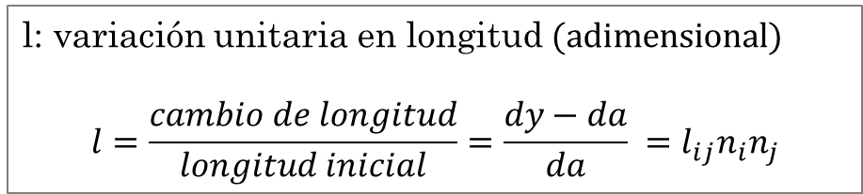

Tensor deformación
l: variación unitaria en longitud $(adimensional)$
$$l=\frac{cambio de longitud}{longitud inicial}=\frac{dy−da}{da} =l_{ij}n_{i}n_{j}$$
$l_{11},l_{22},l_{33}$ cambios unitarios de longitud según las direcciones $y_{1}$ ,$y_{2}$ ,$y_{3}$respectivamente.
$$L=\int_{0}^{L_{0}}{{da}_{1}(1+l_{11}) }$$
$$L=L_{0}(1+l_{11})$$

Slide 4
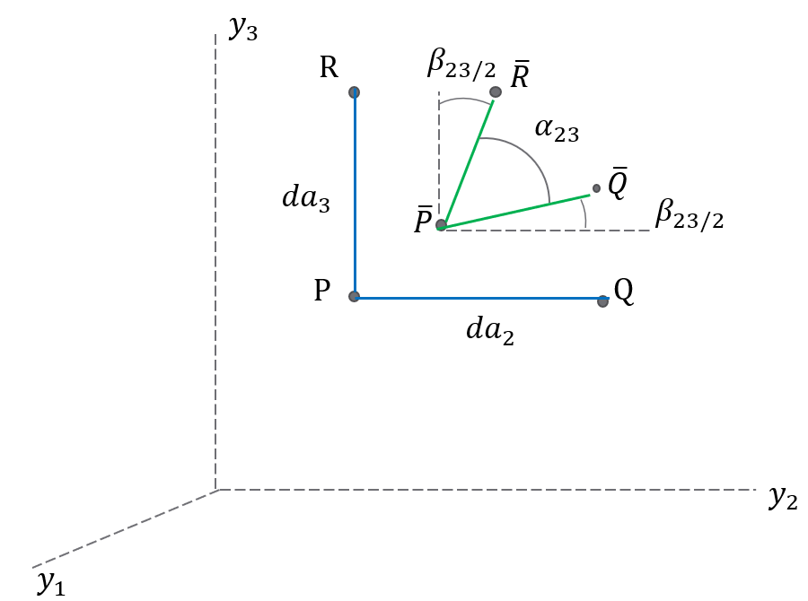

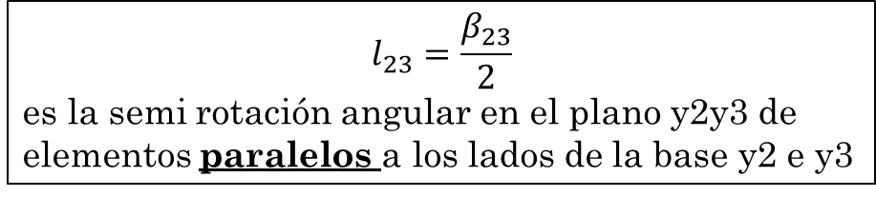







Tensor deformación
$$l_{23}=\frac{β_{23}}{2}$$
es la semi rotación angular en el plano y2y3 de elementos paralelos a los lados de la base y2 e y3
$$y_{3}$$
$$y_{3}$$
Si $l_{23}>0$
Si $l_{23}<0$
$$\overline{Q}$$
P
Q
$$y_{2}$$
P
Q
$$y_{2}$$
$$\overline{Q}$$

Slide 5


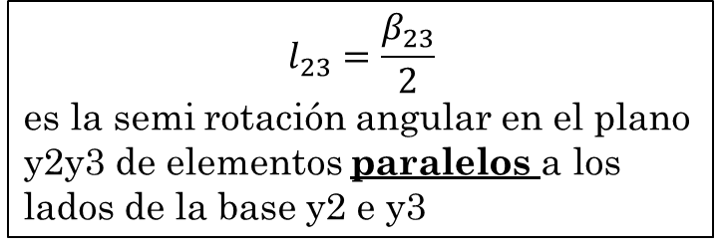


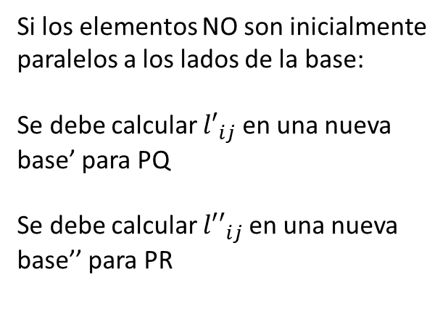



Deformaciones de corte
$${y"}_{2}$$
$$l_{23}=\frac{β_{23}}{2}$$
es la semi rotación angular en el plano y2y3 de elementos paralelos a los lados de la base y2 e y3
$$y_{3}$$
$${y′}_{3}$$
R
$${y"}_{3}$$
$${y′}_{2}$$
Q
Si los elementos NO son inicialmente paralelos a los lados de la base:
Se debe calcular ${l′}_{ij}$en una nueva base’ para PQ
Se debe calcular ${l′′}_{ij}$en una nueva base’’ para PR
P
$$y_{2}$$
$$y_{1}$$

Slide 6



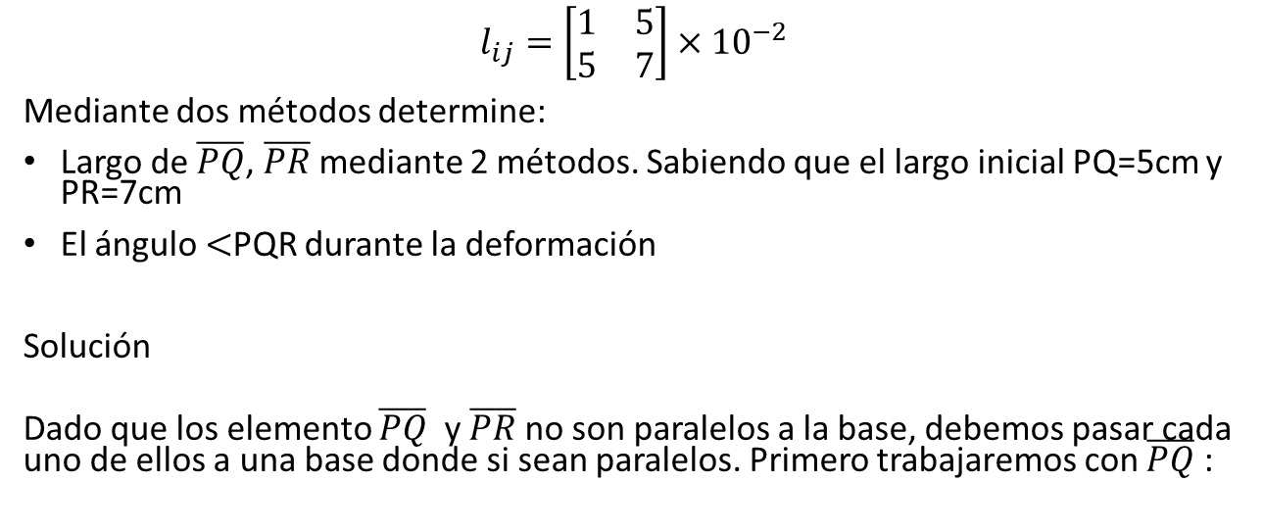






Ejercicio 1
$$y_{3}$$
R
$$l_{ij}=\left[\begin{matrix}1 & 5 \\ 5 & 7\end{matrix}\right]×{10}^{−2}$$
Mediante dos métodos determine:
Largo de $\overline{PQ}$, $\overline{PR}$ mediante 2 métodos. Sabiendo que el largo inicial PQ=5cm y PR=7cm
El ángulo $<$PQR durante la deformación
Solución
Dado que los elemento $\overline{PQ}$ y $\overline{PR}$ no son paralelos a la base, debemos pasar cada uno de ellos a una base donde si sean paralelos. Primero trabajaremos con $\overline{PQ}$ :
$$40°$$
$$30°$$
Q
P
$$y_{1}$$
$${y′}_{2}$$
$$y_{2}$$
Q
$${y′}_{1}$$
$$20°$$
P
$$y_{1}$$

Slide 7
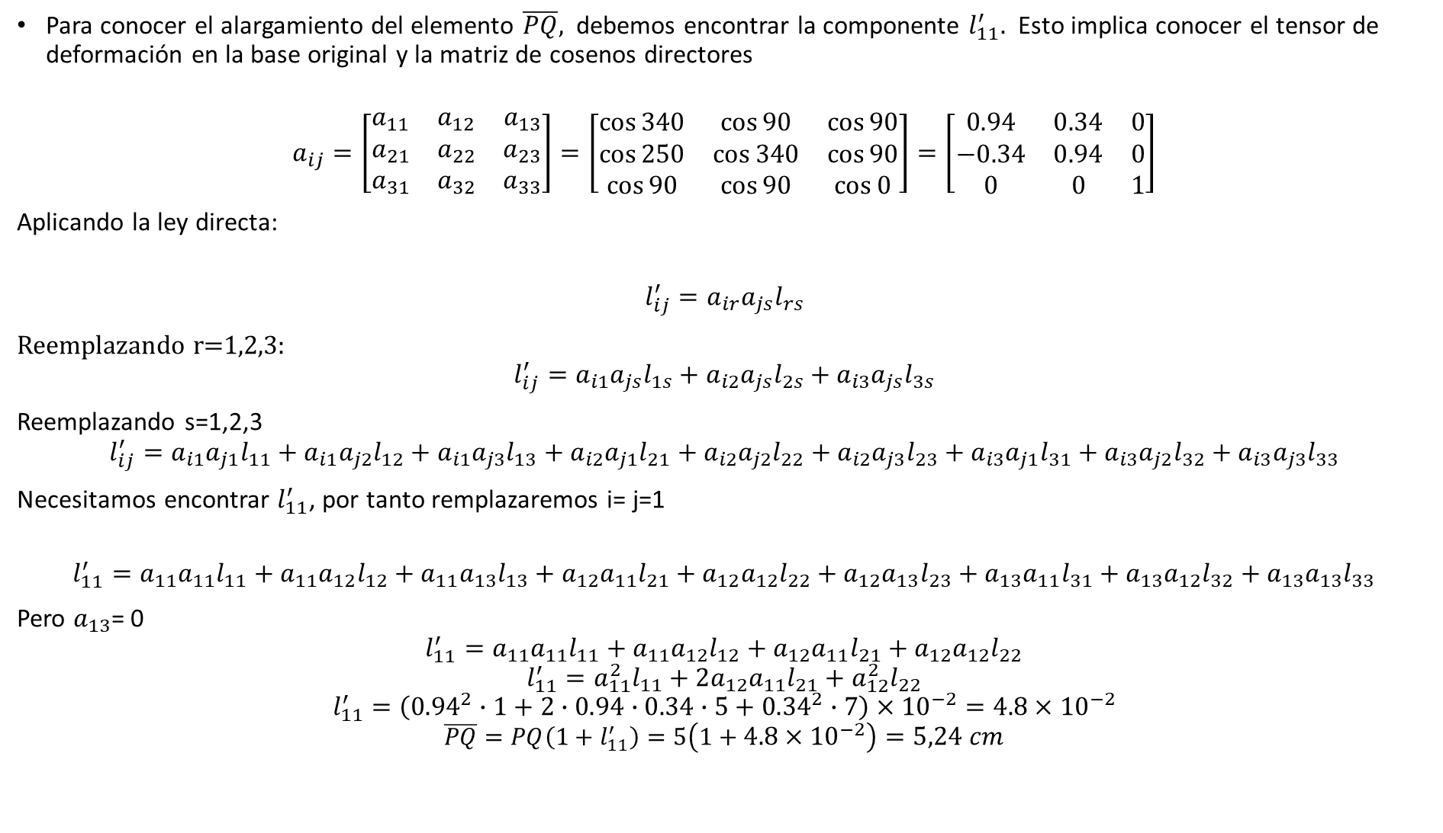
Para conocer el alargamiento del elemento $\overline{PQ},$ debemos encontrar la componente $l_{11}^{′}.$ Esto implica conocer el tensor de deformación en la base original y la matriz de cosenos directores
$$a_{ij}=\left[\begin{matrix}a_{11} & a_{12} & a_{13} \\ a_{21} & a_{22} & a_{23} \\ a_{31} & a_{32} & a_{33}\end{matrix}\right]=\left[\begin{matrix}\cos{340} & \cos{90} & \cos{90} \\ \cos{250} & \cos{340} & \cos{90} \\ \cos{90} & \cos{90} & \cos{0}\end{matrix}\right]=\left[\begin{matrix}0.94 & 0.34 & 0 \\ −0.34 & 0.94 & 0 \\ 0 & 0 & 1\end{matrix}\right]$$
Aplicando la ley directa:
$$l_{ij}^{′}=a_{ir}a_{js}l_{rs}$$
Reemplazando r=1,2,3:
$$l_{ij}^{′}=a_{i1}a_{js}l_{1s}+a_{i2}a_{js}l_{2s}+a_{i3}a_{js}l_{3s}$$
Reemplazando s=1,2,3
$$l_{ij}^{′}=a_{i1}a_{j1}l_{11}+a_{i1}a_{j2}l_{12}+a_{i1}a_{j3}l_{13}+a_{i2}a_{j1}l_{21}+a_{i2}a_{j2}l_{22}+a_{i2}a_{j3}l_{23}+a_{i3}a_{j1}l_{31}+a_{i3}a_{j2}l_{32}+a_{i3}a_{j3}l_{33}$$
Necesitamos encontrar $l_{11}^{′}$, por tanto remplazaremos i= j=1
$$l_{11}^{′}=a_{11}a_{11}l_{11}+a_{11}a_{12}l_{12}+a_{11}a_{13}l_{13}+a_{12}a_{11}l_{21}+a_{12}a_{12}l_{22}+a_{12}a_{13}l_{23}+a_{13}a_{11}l_{31}+a_{13}a_{12}l_{32}+a_{13}a_{13}l_{33}$$
Pero $a_{13}$= 0
$$l_{11}^{′}=a_{11}a_{11}l_{11}+a_{11}a_{12}l_{12}+a_{12}a_{11}l_{21}+a_{12}a_{12}l_{22}$$
$$l_{11}^{′}=a_{11}^{2}l_{11}+2a_{12}a_{11}l_{21}+a_{12}^{2}l_{22}$$
$$l_{11}^{′}=\left({0.94}^{2}∙1+2∙0.94∙0.34∙5+{0.34}^{2}∙7\right)×{10}^{−2}=4.8×{10}^{−2}$$
$$\overline{PQ}=PQ\left(1+l_{11}^{′}\right)=5\left(1+4.8×{10}^{−2}\right)=5,24 cm$$

Slide 8
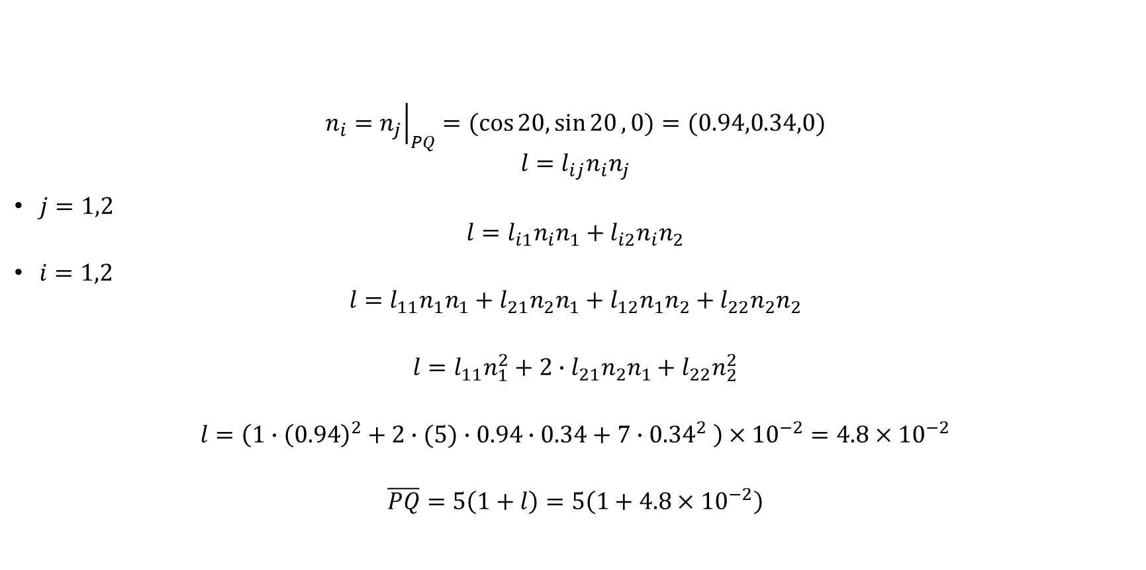

$$n_{i}={\left.n_{j}\right|}_{PQ}=(cos{20,}\sin{20},0)=(0.94,0.34,0)$$
$$l=l_{ij}n_{i}n_{j}$$
$j=1,2$
$${l=l}_{i1}n_{i}n_{1}+l_{i2}n_{i}n_{2}$$
$i=1,2$
$$l=l_{11}n_{1}n_{1}+l_{21}n_{2}n_{1}+l_{12}n_{1}n_{2}+l_{22}n_{2}n_{2}$$
$$l=l_{11}n_{1}^{2}+2∙l_{21}n_{2}n_{1}+l_{22}n_{2}^{2}$$
$$l=\left(1∙{\left(0.94\right)}^{2}+2∙(5)∙0.94∙0.34+7∙{0.34}^{2} \right)×{10}^{−2}=4.8×{10}^{−2}$$
$$\overline{PQ}=5\left(1+l\right)=5\left(1+4.8×{10}^{−2}\right)$$
$${y′}_{2}$$
$$y_{2}$$
Q
$${y′}_{1}$$
$$20°$$
P
$$y_{1}$$

Slide 9
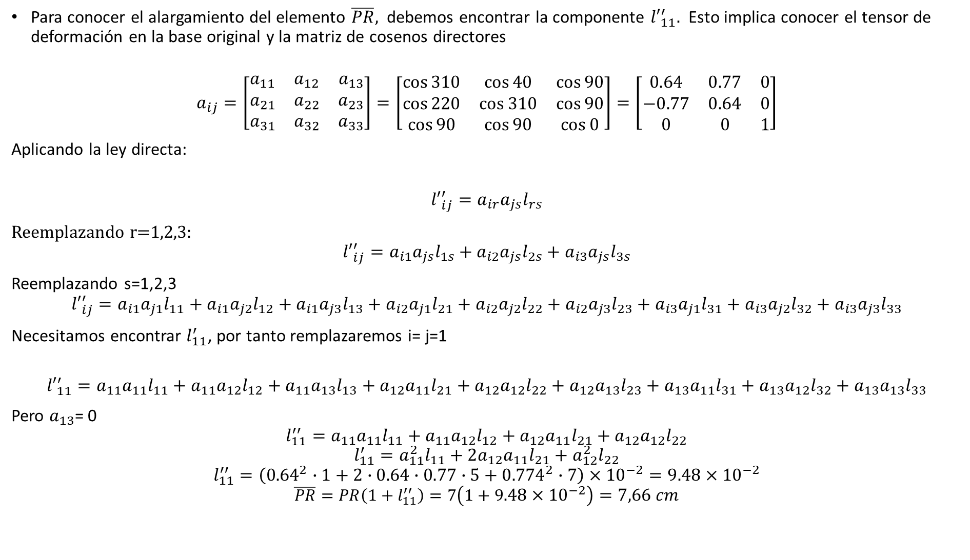
Para conocer el alargamiento del elemento $\overline{PR},$ debemos encontrar la componente ${l′}_{11}^{′}.$ Esto implica conocer el tensor de deformación en la base original y la matriz de cosenos directores
$$a_{ij}=\left[\begin{matrix}a_{11} & a_{12} & a_{13} \\ a_{21} & a_{22} & a_{23} \\ a_{31} & a_{32} & a_{33}\end{matrix}\right]=\left[\begin{matrix}\cos{310} & \cos{40} & \cos{90} \\ \cos{220} & \cos{310} & \cos{90} \\ \cos{90} & \cos{90} & \cos{0}\end{matrix}\right]=\left[\begin{matrix}0.64 & 0.77 & 0 \\ −0.77 & 0.64 & 0 \\ 0 & 0 & 1\end{matrix}\right]$$
Aplicando la ley directa:
$${l′}_{ij}^{′}=a_{ir}a_{js}l_{rs}$$
Reemplazando r=1,2,3:
$${l′}_{ij}^{′}=a_{i1}a_{js}l_{1s}+a_{i2}a_{js}l_{2s}+a_{i3}a_{js}l_{3s}$$
Reemplazando s=1,2,3
$${l′}_{ij}^{′}=a_{i1}a_{j1}l_{11}+a_{i1}a_{j2}l_{12}+a_{i1}a_{j3}l_{13}+a_{i2}a_{j1}l_{21}+a_{i2}a_{j2}l_{22}+a_{i2}a_{j3}l_{23}+a_{i3}a_{j1}l_{31}+a_{i3}a_{j2}l_{32}+a_{i3}a_{j3}l_{33}$$
Necesitamos encontrar $l_{11}^{′}$, por tanto remplazaremos i= j=1
$${l′}_{11}^{′}=a_{11}a_{11}l_{11}+a_{11}a_{12}l_{12}+a_{11}a_{13}l_{13}+a_{12}a_{11}l_{21}+a_{12}a_{12}l_{22}+a_{12}a_{13}l_{23}+a_{13}a_{11}l_{31}+a_{13}a_{12}l_{32}+a_{13}a_{13}l_{33}$$
Pero $a_{13}$= 0
$$l_{11}^{′′}=a_{11}a_{11}l_{11}+a_{11}a_{12}l_{12}+a_{12}a_{11}l_{21}+a_{12}a_{12}l_{22}$$
$$l_{11}^{′}=a_{11}^{2}l_{11}+2a_{12}a_{11}l_{21}+a_{12}^{2}l_{22}$$
$$l_{11}^{′′}=\left({0.64}^{2}∙1+2∙0.64∙0.77∙5+{0.774}^{2}∙7\right)×{10}^{−2}=9.48×{10}^{−2}$$
$$\overline{PR}=PR\left(1+l_{11}^{′′}\right)=7\left(1+9.48×{10}^{−2}\right)=7,66 cm$$

Slide 10


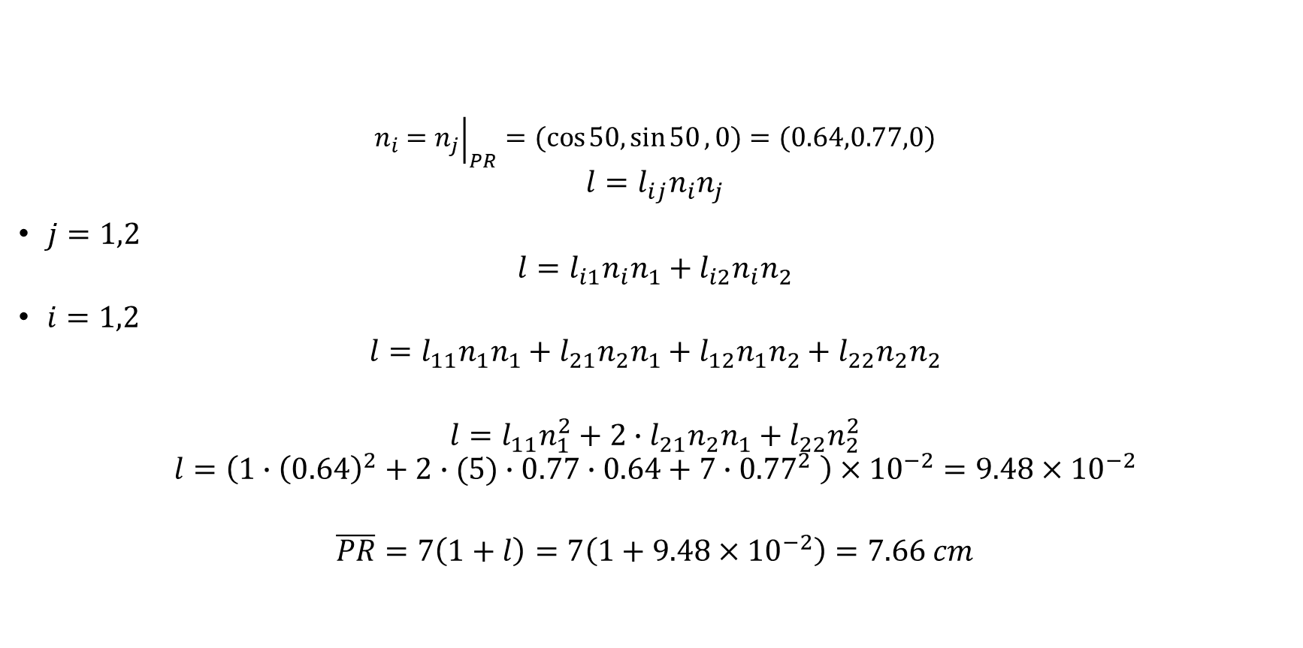


$$n_{i}={\left.n_{j}\right|}_{PR}=(cos{50,}\sin{50},0)=(0.64,0.77,0)$$
$$l=l_{ij}n_{i}n_{j}$$
$j=1,2$
$${l=l}_{i1}n_{i}n_{1}+l_{i2}n_{i}n_{2}$$
$i=1,2$
$$l=l_{11}n_{1}n_{1}+l_{21}n_{2}n_{1}+l_{12}n_{1}n_{2}+l_{22}n_{2}n_{2}$$
$$l=l_{11}n_{1}^{2}+2∙l_{21}n_{2}n_{1}+l_{22}n_{2}^{2}$$
$$l=\left(1∙{\left(0.64\right)}^{2}+2∙(5)∙0.77∙0.64+7∙{0.77}^{2} \right)×{10}^{−2}=9.48×{10}^{−2}$$
$$\overline{PR}=7\left(1+l\right)=7\left(1+9.48×{10}^{−2}\right)=7.66 cm$$
$$y_{2}$$
$${y′′}_{2}$$
$${y′′}_{1}$$
R
$$40°$$
$$50°$$
P
$$y_{1}$$

Slide 11
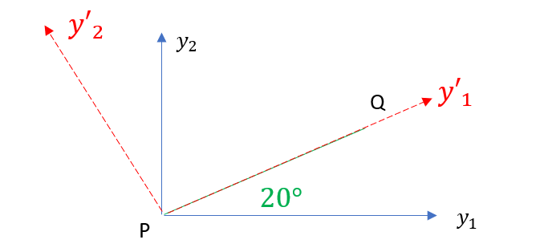

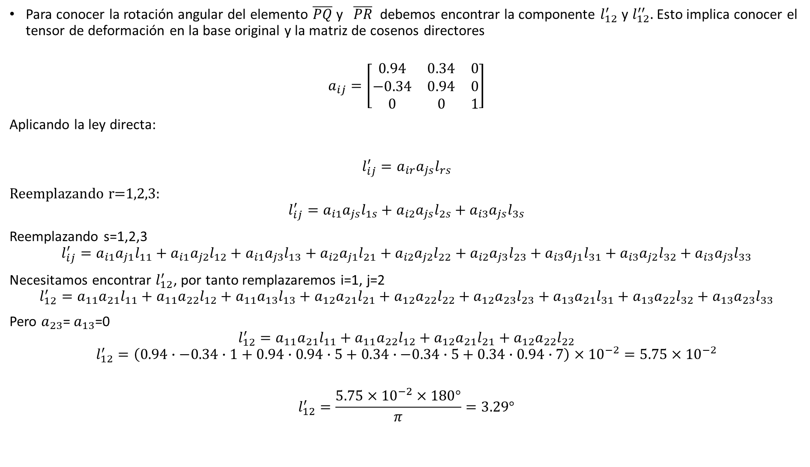


Para conocer la rotación angular del elemento $\overline{PQ}$ y $\overline{PR}$ debemos encontrar la componente $l_{12}^{′}$ y $l_{12}^{′′}.$ Esto implica conocer el tensor de deformación en la base original y la matriz de cosenos directores
$$a_{ij}=\left[\begin{matrix}0.94 & 0.34 & 0 \\ −0.34 & 0.94 & 0 \\ 0 & 0 & 1\end{matrix}\right]$$
Aplicando la ley directa:
$$l_{ij}^{′}=a_{ir}a_{js}l_{rs}$$
Reemplazando r=1,2,3:
$$l_{ij}^{′}=a_{i1}a_{js}l_{1s}+a_{i2}a_{js}l_{2s}+a_{i3}a_{js}l_{3s}$$
Reemplazando s=1,2,3
$$l_{ij}^{′}=a_{i1}a_{j1}l_{11}+a_{i1}a_{j2}l_{12}+a_{i1}a_{j3}l_{13}+a_{i2}a_{j1}l_{21}+a_{i2}a_{j2}l_{22}+a_{i2}a_{j3}l_{23}+a_{i3}a_{j1}l_{31}+a_{i3}a_{j2}l_{32}+a_{i3}a_{j3}l_{33}$$
Necesitamos encontrar $l_{12}^{′}$, por tanto remplazaremos i=1, j=2
$$l_{12}^{′}=a_{11}a_{21}l_{11}+a_{11}a_{22}l_{12}+a_{11}a_{13}l_{13}+a_{12}a_{21}l_{21}+a_{12}a_{22}l_{22}+a_{12}a_{23}l_{23}+a_{13}a_{21}l_{31}+a_{13}a_{22}l_{32}+a_{13}a_{23}l_{33}$$
Pero $a_{23}$= $a_{13}$=0
$$l_{12}^{′}=a_{11}a_{21}l_{11}+a_{11}a_{22}l_{12}+a_{12}a_{21}l_{21}+a_{12}a_{22}l_{22}$$
$$l_{12}^{′}=\left(0.94∙−0.34∙1+0.94∙0.94∙5+0.34∙−0.34∙5+0.34∙0.94∙7\right)×{10}^{−2}=5.75×{10}^{−2}$$
$$l_{12}^{′}=\frac{5.75×{10}^{−2}×180°}{π}=3.29°$$
$$\overline{Q}$$
$$3.29°$$
$${y′}_{1}$$
Q
P

Slide 12
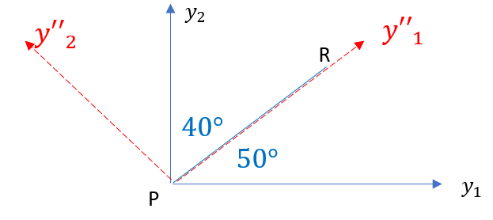


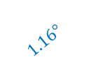
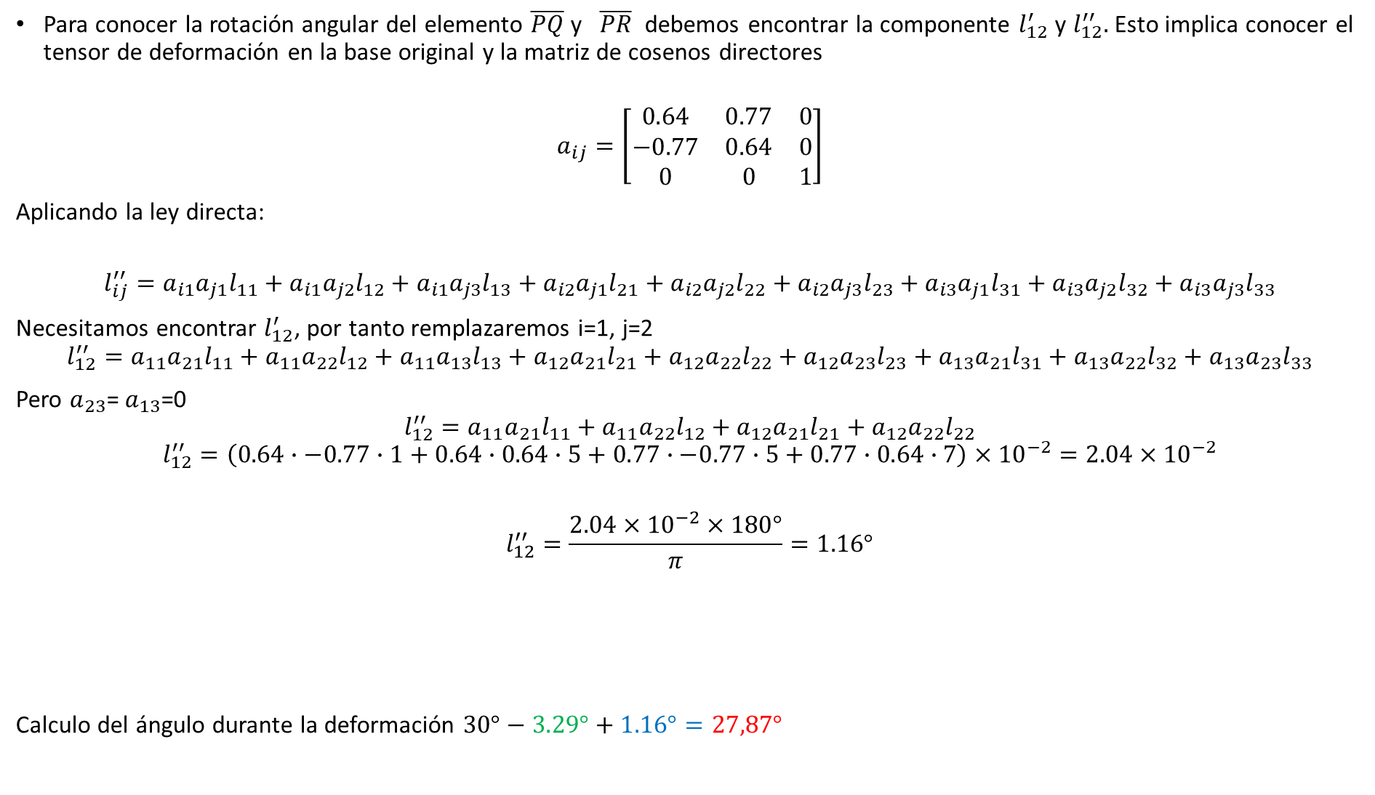







Para conocer la rotación angular del elemento $\overline{PQ}$ y $\overline{PR}$ debemos encontrar la componente $l_{12}^{′}$ y $l_{12}^{′′}.$ Esto implica conocer el tensor de deformación en la base original y la matriz de cosenos directores
$$a_{ij}=\left[\begin{matrix}0.64 & 0.77 & 0 \\ −0.77 & 0.64 & 0 \\ 0 & 0 & 1\end{matrix}\right]$$
Aplicando la ley directa:
$$l_{ij}^{′′}=a_{i1}a_{j1}l_{11}+a_{i1}a_{j2}l_{12}+a_{i1}a_{j3}l_{13}+a_{i2}a_{j1}l_{21}+a_{i2}a_{j2}l_{22}+a_{i2}a_{j3}l_{23}+a_{i3}a_{j1}l_{31}+a_{i3}a_{j2}l_{32}+a_{i3}a_{j3}l_{33}$$
Necesitamos encontrar $l_{12}^{′}$, por tanto remplazaremos i=1, j=2
$$l_{12}^{′′}=a_{11}a_{21}l_{11}+a_{11}a_{22}l_{12}+a_{11}a_{13}l_{13}+a_{12}a_{21}l_{21}+a_{12}a_{22}l_{22}+a_{12}a_{23}l_{23}+a_{13}a_{21}l_{31}+a_{13}a_{22}l_{32}+a_{13}a_{23}l_{33}$$
Pero $a_{23}$= $a_{13}$=0
$$l_{12}^{′′}=a_{11}a_{21}l_{11}+a_{11}a_{22}l_{12}+a_{12}a_{21}l_{21}+a_{12}a_{22}l_{22}$$
$$l_{12}^{′′}=\left(0.64∙−0.77∙1+0.64∙0.64∙5+0.77∙−0.77∙5+0.77∙0.64∙7\right)×{10}^{−2}=2.04×{10}^{−2}$$
$$l_{12}^{′′}=\frac{2.04×{10}^{−2}×180°}{π}=1.16°$$
Calculo del ángulo durante la deformación $30°−3.29°+1.16°=27,87°$
$$y_{2}$$
$$1.16°$$
$$\overline{R}$$
R
$$\overline{R}$$
$$1.16°$$
$${y′}_{1}$$
$$\overline{Q}$$
$$3.29°$$
R
Q
P
P
$$y_{1}$$

